Slide 1
Pamąstymai apie progimnazijas, ugdymo kokybę, mentalitetą ir reitingus
Dr. Pranas Gudynas

Slide 2
Esminiai dalykai
Progimnazijos idėja yra sėkminga.
Deja, dar ne visos progimnazijos pakankamai aktyvios.
Svarbu – mentalitetas.
Sėkmės formulė ne reitinguose.
Svarbu pažinti savo mokinius ir pasinaudoti tuo pažinimu.

Slide 3
Ypatinga progimnazijų paskirtis
Kokybiškas ugdymas pradinio ir pirmajame pagrindinio ugdymo koncentruose.
Paauglystės problemų sprendimas.
Lygių galimybių užtikrinimas visiems.

Slide 4
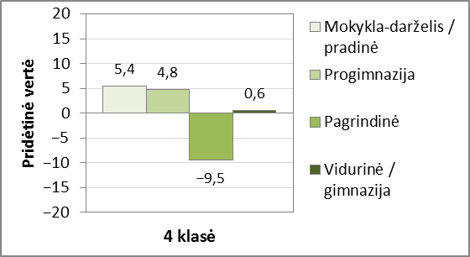
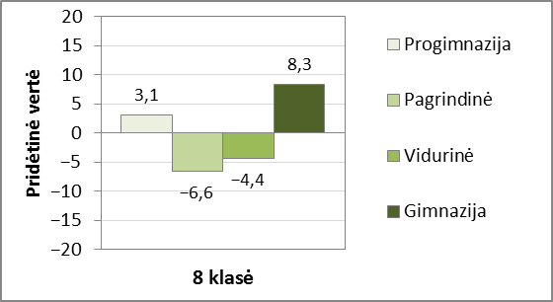
Progimnazijų situacija
2014 m. NMPT rezultatai

Slide 5
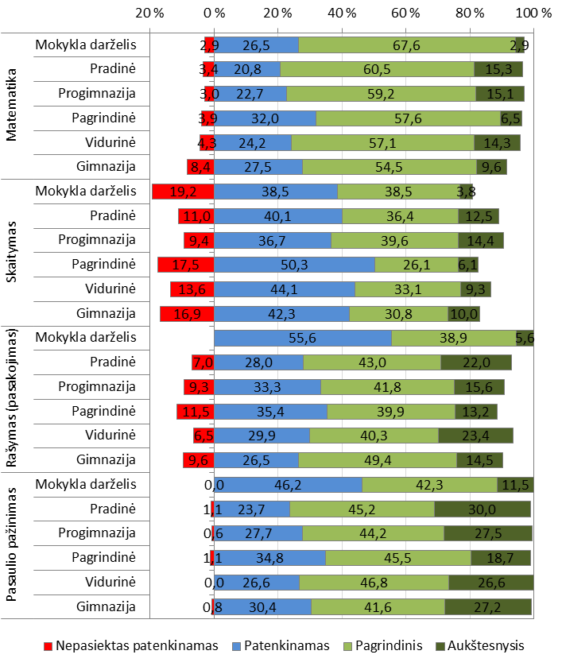
2014 m. NMPT rezultatai, 4 kl.

Slide 6
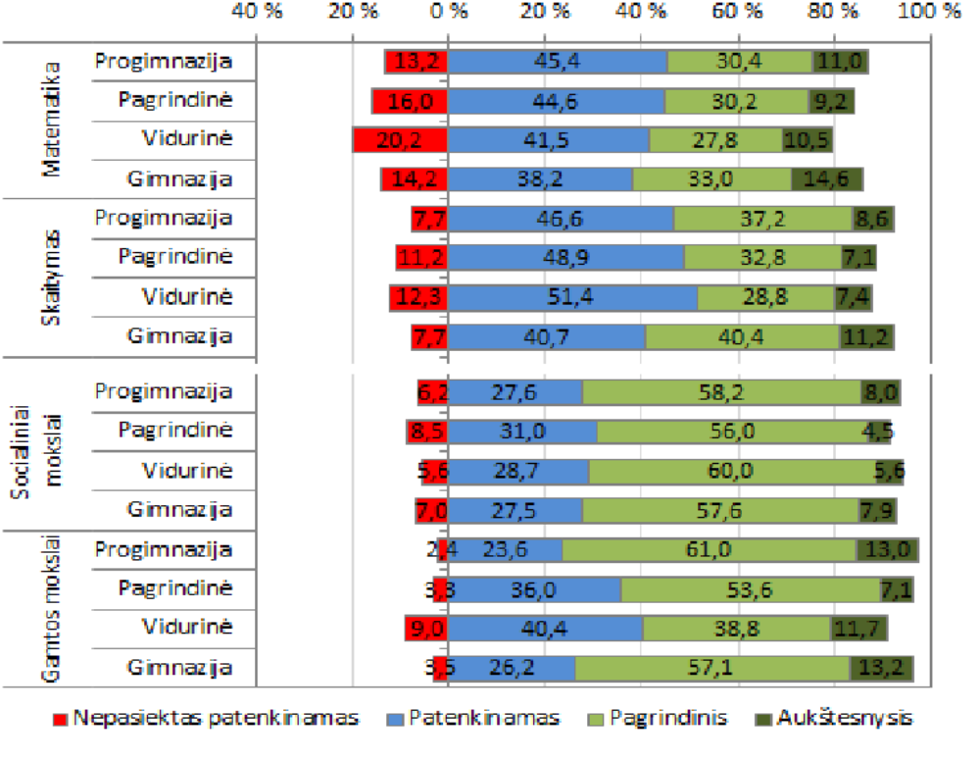
2014 m. NMPT rezultatai, 8 kl.

Slide 7
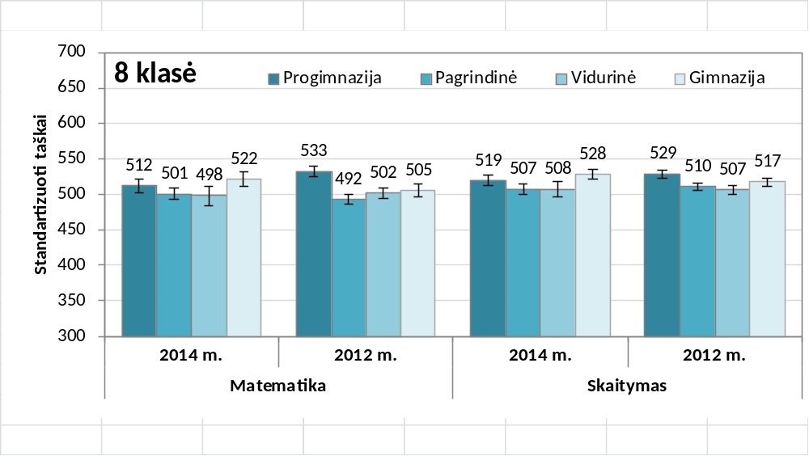
2014 m. NMPT rezultatai

Slide 8
Koks progimnazijų mentalitetas?
Duotybės, ar augimo?
Augimo mentalitetui būdingas atvirumas, noras dirbti, spręsti problemas, atrasti ir tobulėti.
Duotybės mentalitetui būdingas užsisklendimas, noras bet kuria kaina gražiai atrodyti, demonstruoti didesnę galią, negu ta, kuri realiai yra.
Turime puikių progimnazijų.
Ateitis priklauso augimo mentalitetui.

Slide 9
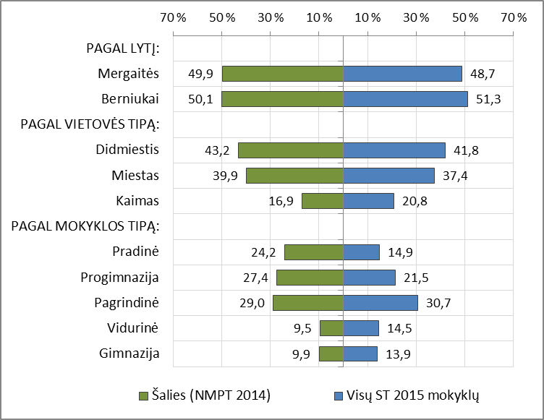
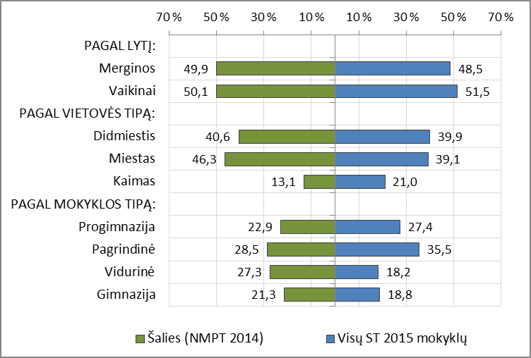
2015 m. ST rezultatai
Mokinių procentinė dalis pagal mokyklų tipus
4 kl.
8 kl.

Slide 10
Tebėra atviras reitingų klausimas
ST skirti ne tiek mokyklų vertinimui, kiek pagalbos mokiniui planavimui.
Jei reitingai būtų sudaromi, tai progimnazijos atrodytų labai neblogai, bet ne geriausiai.
Reitinguoti galima būtų nebent pagal kategorijas. Daugelis mokyklų yra tarpusavyje nepalyginamos.
Daugelis mokyklų reitinguose užimtų labai nestabilias vietas. Tai kokia iš to būtų nauda?
Reitingai galėtų skatinti rezultatų „pasigražinimą“.
Kad reitingai duotų naudos, reikia keisti kultūrą.

Slide 11
Kaip galėtų atrodyti aštuntokų reitingas?
1 | Garsi mokykla, vykdanti mokinių atranką
2 | Garsi privati mokykla
3 | Garsi mokykla, vykdanti mokinių atranką
4 | Garsi mokykla, vykdanti mokinių atranką
5 | Ne tokia garsi didmiesčio mokykla
6 | Garsi didmiesčio mokykla
7 | Maža kaimo mokykla
8 | Garsi mokykla, vykdanti mokinių atranką
9 | Ne tokia garsi didmiesčio mokykla
10 | Ne tokia garsi didmiesčio mokykla
11 | Ne tokia garsi didmiesčio mokykla
12 | Maža kaimo mokykla
13 | Ne tokia garsi didmiesčio mokykla
14 | Ne tokia garsi didmiesčio mokykla
15 | Ne tokia garsi didmiesčio mokykla
16 | Ne tokia garsi didmiesčio mokykla
17 | Maža kaimo mokykla
18 | Maža kaimo mokykla
19 | Maža kaimo mokykla
20 | Garsi privati mokykla

Slide 12
Įdomus esamos situacijos bendrajame ugdyme analizės pavyzdys
Klausimai apmąstymui
Ar svarbus IT vaidmuo dabartinių vaikų ir paauglių gyvenime?
Ar Z karta vienalytė? Ar galima nurodyti kokius nors ją vienijančius bruožus?
Kaip ugdytojai galėtų panaudoti skirtingų mokinių grupių IT naudojimo ir gebėjimų ypatumus?

Slide 13
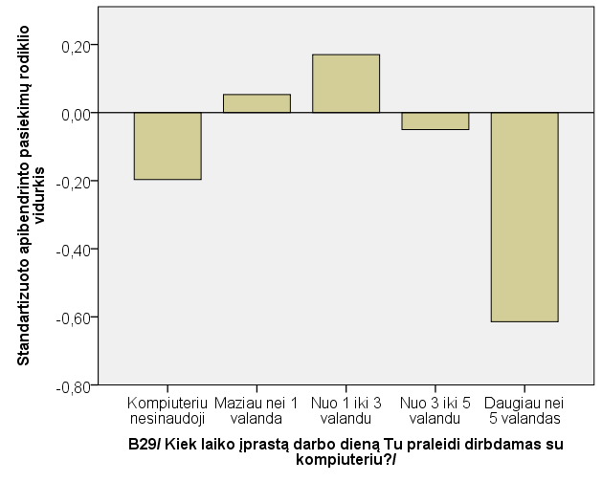
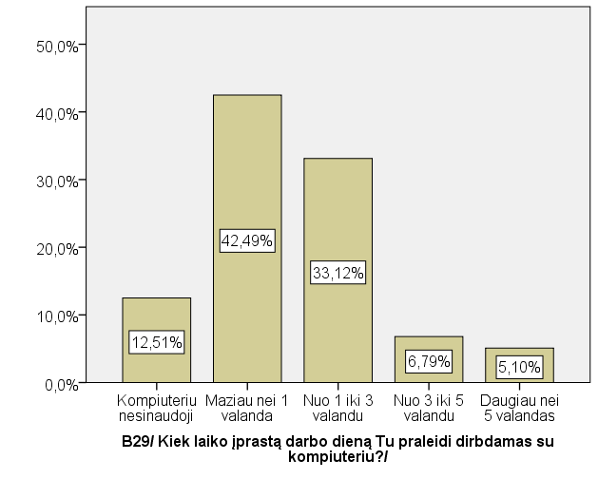
4kl.

Slide 14
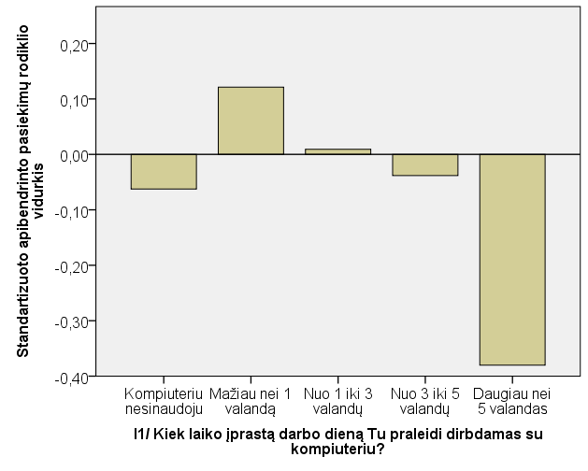
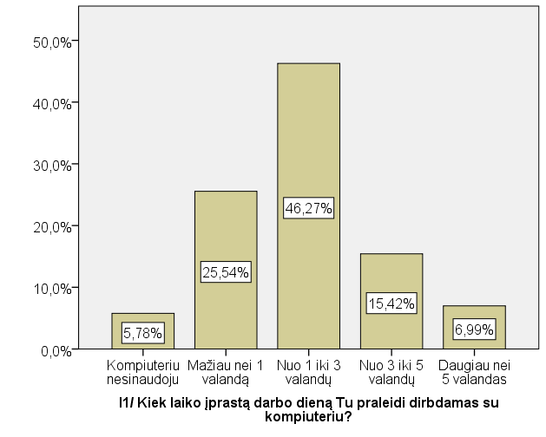
8kl.

Slide 15
2014 m. NMPT 8kl. mokinio naudojimosi IT klausimynas (21 klausimas)
I1/ Kiek laiko įprastą darbo dieną Tu praleidi dirbdamas su kompiuteriu?
I2a/ Kaip vertini savo gebėjimus dirbti kompiuteriu:/ rinkti, tvarkyti tekstą
I2b/ / skaičiuoti, braižyti grafikus
I2c/ / parengti pristatymą
I2d/ / ieškoti reikalingos informacijos
I2e/ / redaguoti nuotraukas, piešinius ir pan.
I2f/ / instaliuoti (įdiegi) programas (žaidimus, kt.)
I2g/ / kurti, redaguoti filmus
I3a/ Ką Tu veiki naudodamas kompiuterį (ne mokykloje arba po pamokų):/ žaidi žaidimus vienam žaidėjui
I3b/ / žaidi kolektyvinius interneto žaidimus
I3c/ / naudojiesi kompiuteriu mokymuisi
I3d/ / naršai internete savo malonumui (pvz., klausaisi muzikos, žiūri vaizdo medžiagą, filmus ir kt.
I3e/ / naudoji bendravimui (el. laiškai, Skype, Facebook, pokalbių svetainės ir kt.)
I3f/ / su kitais mokiniais aptari ar kartu atlieki mokyklines užduotis (el. laiškais, Skype ir kt.)
I3g/ / ieškai informacijos, kurios reikia Tau
I3h/ / ieškai informacijos, kai užduoda mokytojas
I3i/ / darai įvairius Tau įdomius darbelius (pieši, tvarkai muziką ir kt.)
I3j/ / ruoši namų darbus
I3k/ / rašai referatus
I3l/ / kuri ir prižiūri interneto dienoraštį /„blogą“, savo asmeninį interneto puslapį ar pan.
I3m/ / naudojiesi programomis, skirtomis mokytis (pvz., mokytis lietuvių, užsienio kalbos, matematikos ar kitų dalykų)

Slide 16
Penkios aštuntokų grupės pagal naudojimosi IT klausimyną, išskirtos naudojantis K-vidurkių metodu
Interneto dienoraštininkai
Retai besinaudojantys kompiuteriu (bent jau tradiciniais tikslais)
Žaidėjai
Filmų ir muzikos mėgėjai (mokiniai besinaudojantys IT savo malonumui)
Įgudę naudotojai

Slide 17
Ar Z karta vienalytė?
Klasterinės analizės K-vidurkų metodu rezultatai
 | Klasteriai
 | 1 | 2 | 3 | 4 | 5
Mokinys turi gerus darbo kompiuteriu gebėjimus. | 0,18 | -0,09 | -1,01 | 0,14 | 0,47
Mokinys IT naudoja informacijos radimui mokantis ir namų darbams ruošti. | 0,32 | -0,21 | -0,08 | -0,11 | 0,09
Mokinys dažnai žaidžia žaidimus. | 0,4 | -0,2 | 0,76 | -0,99 | 0,45
Prižiūri interneto dienoraštį/puslapį ir naudojasi mokomosiomis programomis. | 1,35 | -0,03 | -0,79 | -0,36 | -0,06
Mokinys naršo internete savo malonumui, bendrauja, žiūri filmus, klausosi muzikos. | -0,11 | -1,45 | 0,14 | 0,43 | 0,61
Prie kompiuterio praleidžia daug laiko. | 0,63 | -0,49 | 0,44 | 0,43 | -0,93

Slide 18
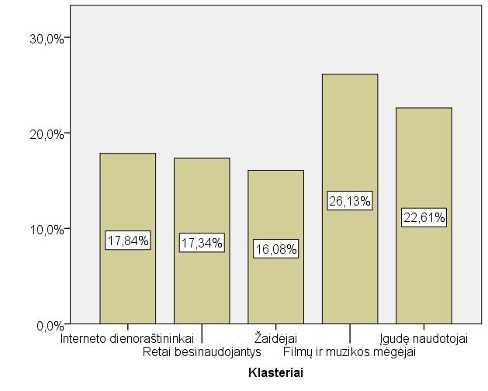
Grupių santykiniai dydžiai

Slide 19
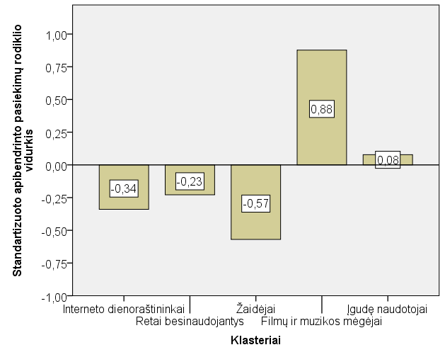
Kaip šių grupių nariams sekasi mokytis?

Slide 20
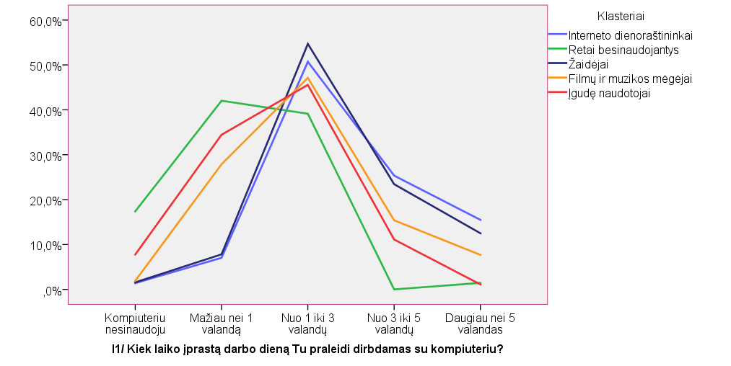
Kiek laiko praleidžia dirbdami su kompiuteriu?

Slide 21
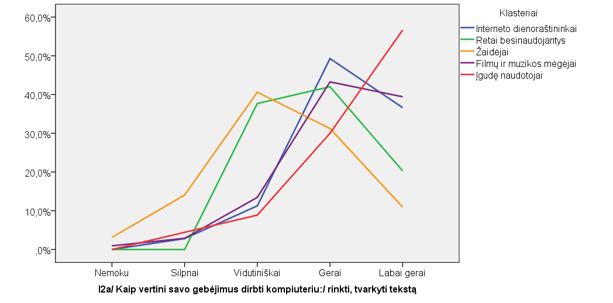
Kaip vertina savo teksto tvarkymo gebėjimus?

Slide 22
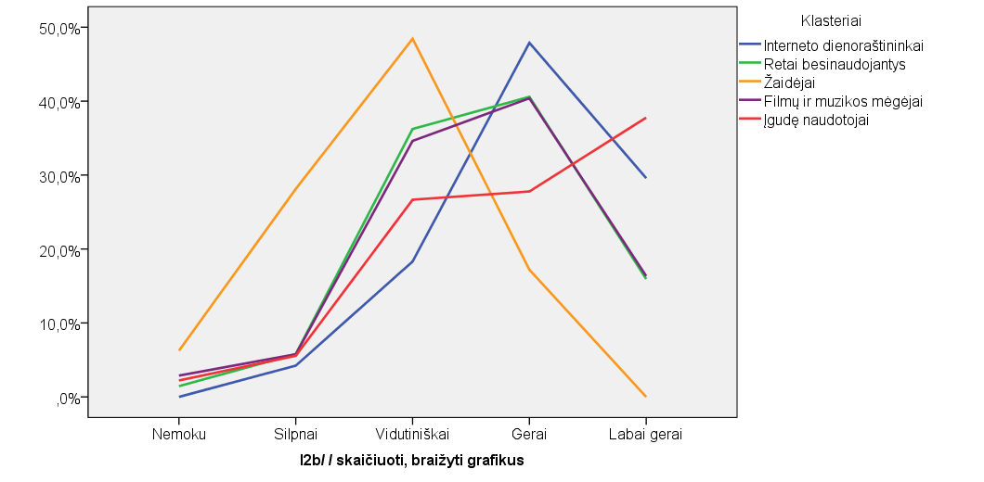
Kaip vertina savo skaičiavimo, grafikų braižymo gtebėjimus?

Slide 23
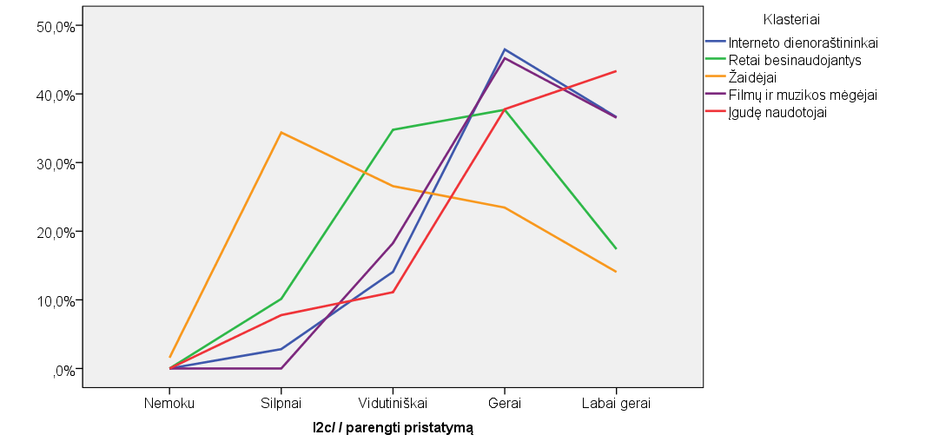
Kaip vertina savo gebėjimus rengti pristatymus?

Slide 24
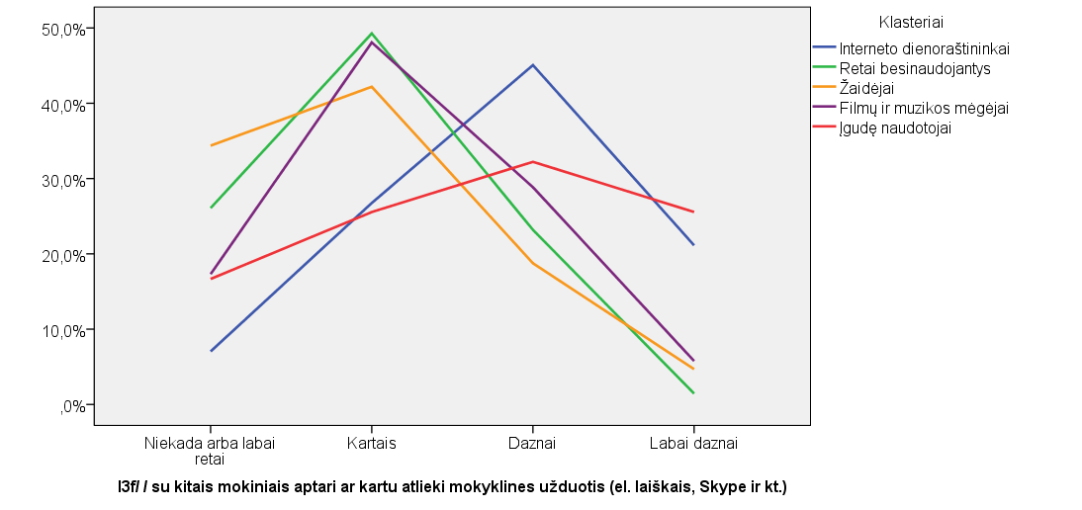
Kaip vertina savo gebėjimus mokytis kartu su kitais mokiniais naudojant IT?

Slide 25
Klasterinės analizės K-vidurkų metodu rezultatai
 | Klasteriai
 | 1 | 2 | 3 | 4 | 5
Mokinys turi gerus darbo kompiuteriu gebėjimus. | 0,18 | -0,09 | -1,01 | 0,14 | 0,47
Mokinys IT naudoja informacijos radimui mokantis ir namų darbams ruošti. | 0,32 | -0,21 | -0,08 | -0,11 | 0,09
Mokinys dažnai žaidžia žaidimus. | 0,4 | -0,2 | 0,76 | -0,99 | 0,45
Prižiūri interneto dienoraštį/puslapį ir naudojasi mokomosiomis programomis. | 1,35 | -0,03 | -0,79 | -0,36 | -0,06
Mokinys naršo internete savo malonumui, bendrauja, žiūri filmus, klausosi muzikos. | -0,11 | -1,45 | 0,14 | 0,43 | 0,61
Prie kompiuterio praleidžia daug laiko. | 0,63 | -0,49 | 0,44 | 0,43 | -0,93

Slide 26
Ar mes pakankamai individualizuojame ugdymą šių grupių mokiniams?
Ar pasinaudojame ugdymui jų motyvacijos ir gebėjimų ypatumais?

Slide 27
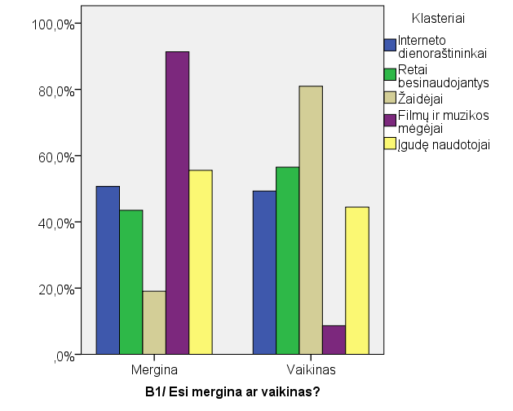
8kl.

Slide 28
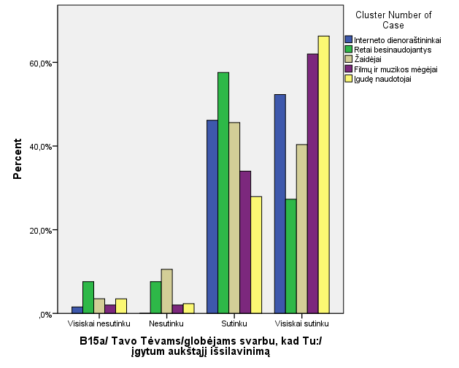
8kl.

Slide 29
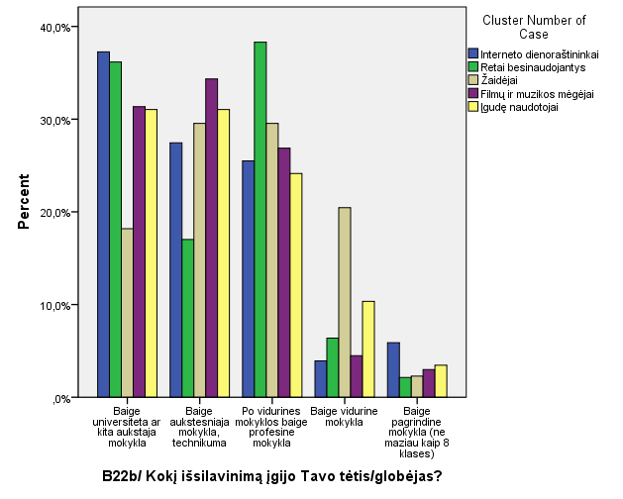
8kl.

Slide 30
Išvados ir rekomendacijos
Problemiškiausi akademinių pasiekimų požiūriu yra tie mokiniai, kurie praleidžia prie kompiuterio labai daug laiko, labai mažai laiko, kuriems trūksta kompiuterinių gebėjimų, kurie daug laiko žaidžia.
Pernelyg didelis polinkis žaisti kompiuterinius žaidimus gana stipriai susijęs su lytimi ir namų aplinka.
Švietimo sistema nepakankamai panaudoja ugdymo tikslams mokinių motyvaciją naudotis IT ir jų IT gebėjimus. Pavyzdžiui, mokinių polinkius, daug laiko praleisti prižiūrint interneto dienoraščius ir interneto puslapius, negalima vertinti vien tik negatyviai. Šie polinkiai gali būti panaudoti ugdymo tikslams.

Slide 31
Ačiū!

